Slide 1
MODUL BIOMECHANIK DES GANGBILDES
Lerneinheit C: Wie beurteile ich das Gangbild?
C.1 Welche Methoden kann ich anwenden, um das Gangbild angemessen zu beurteilen?

Slide 2
C.1 WELCHE METHODEN KANN ICH ZUR ANGEMESSENEN BEURTEILUNG DES GANGS ANWENDEN?
Einführung in die Gangbeurteilung
Methoden zur Gangbewertung
Beurteilung der Gangart durch klinische Beobachtung
Bewertung der Gangart durch standardisierte Tests und Skalen
Beurteilung der Gangart durch objektive Instrumente

Slide 3
C.1 WELCHE METHODEN KANN ICH ZUR ANGEMESSENEN BEURTEILUNG DES GANGS ANWENDEN?
Einführung in die Gangbeurteilung

Slide 4
EINFÜHRUNG IN DIE GANGBEURTEILUNG
Gangart ist ein komplexes Verhalten
Zusammenwirken zahlreicher Körperstrukturen System

Slide 5
EINFÜHRUNG IN DIE GANGBEURTEILUNG
Gangbild in der Internationalen Klassifikation der Funktionsfähigkeit, Behinderung und Gesundheit (ICF)
Abbildung 1. Modell der ICF. Bild aus https://www.who.int

Slide 6
EINFÜHRUNG IN DIE GANGBEURTEILUNG
Gangbild in der Internationalen Klassifikation der Funktionsfähigkeit, Behinderung und Gesundheit (ICF)
Gehen
Mobilität

Slide 7
EINFÜHRUNG IN DIE GANGBEURTEILUNG
Warum beurteilen wir den menschlichen Gang?
1
um festzustellen, ob das Gangbild einer Persona vom "normalen" Gangbild abweicht
2
den Grad der Beeinträchtigung zu quantifizieren und die Ursachen der abnormalen Gangmuster zu identifizieren
3
zur Neubewertung und zum Vorschlag eines effektiven Interventionsplans, um Patienten bei der Verbesserung ihrer Gehfähigkeit zu helfen oder die Wirksamkeit der Behandlung zu bewerten
4
dem Patienten einige Informationen über seinen Mobilitätszustand und seine Genesungsprognose zu geben

Slide 8
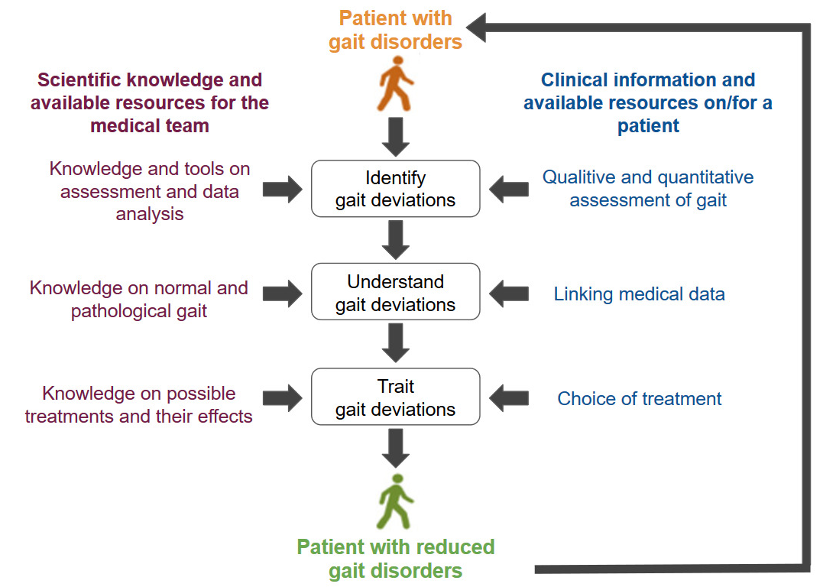
EINFÜHRUNG IN DIE GANGBEURTEILUNG
Abbildung 2. Gangbeurteilung im Rahmen des Managements von Patienten mit Gangstörungen. Bild aus Moissener F. et al. 2015

Slide 9
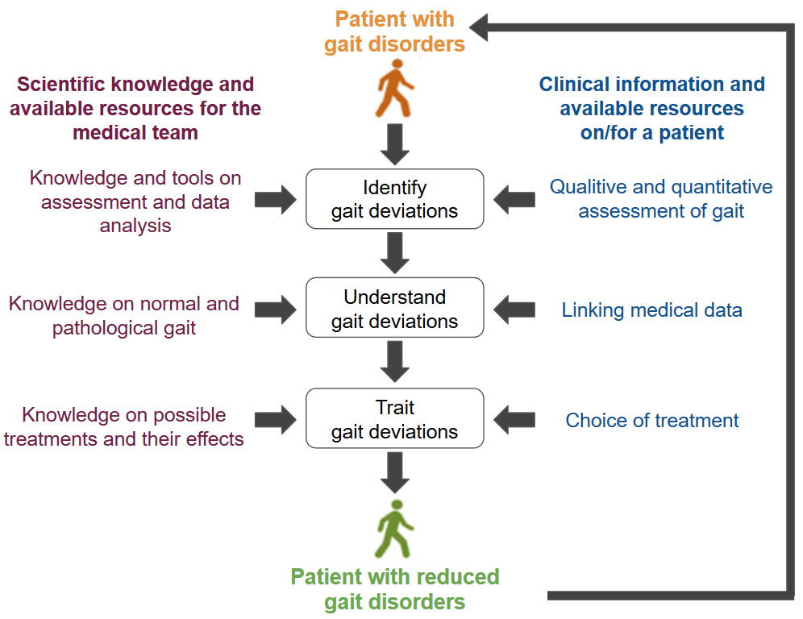
Faktoren zur Auswahl
eine Technik:
Komplexität der Störungen
Verfügbare Ressourcen
Kapazität des Patienten
Gewünschter Grad der Präzision
Erfahrung des Evaluators

Slide 10
Interpretation
von Ganginformationen und medizinischen Daten

Slide 11
Anwendung der Behandlung

Slide 12
C.1 WELCHE METHODEN KANN ICH ZUR ANGEMESSENEN BEURTEILUNG DES GANGS ANWENDEN?
2. Methoden zur Gangauswertung

Slide 13
METHODEN ZUR GANGBEWERTUNG
Methoden zur Beurteilung des Gangbildes
LOKAL
Elektromiographie
Kinematik
Kinetik
Plantarendruck
Beobachtung
Skala
Fragebogen
QUALITATIV
QUANTITATIV
Beobachtung
Skala
Fragebogen
Räumlich-zeitliche Parameter
Scores / Indizes
Energieaufwand
Körperliche Aktivität
GLOBAL

Slide 14
METHODEN ZUR GANGBEWERTUNG
Methoden zur Beurteilung des Gangbildes
LOKAL
Zur Beobachtung und Interpretation des Gangverhaltens.
Subjektive Bewertungsmethoden.
Nützlich in der klinischen Praxis.
Beobachtung
Skala
Fragebogen
QUALITATIV
Beobachtung
Skala
Fragebogen
GLOBAL

Slide 15
METHODEN ZUR GANGBEWERTUNG
Methoden zur Beurteilung des Gangbildes
LOKAL
Objektives Instrument.
Gut definiertes, begrenztes und quantifiziertes Ergebnis.
Numerische Größenordnung.
Elektromiographie
Kinematik
Kinetik
Plantarendruck
QUANTITATIV
Räumlich-zeitliche Parameter
Scores / Indizes
Energieaufwand
Körperliche Aktivität
GLOBAL

Slide 16
METHODEN ZUR GANGBEWERTUNG
1
2
3
SKALEN UND FRAGEBÖGEN
OBJEKTIVE INSTRUMENTE
OBSERVATION
A(OGA)

Slide 17
C.1 WELCHE METHODEN KANN ICH ZUR ANGEMESSENEN BEURTEILUNG DES GANGS ANWENDEN?
3. Beurteilung der Gangart durch klinischeBeobachtung

Slide 18
GANGBILDBEURTEILUNG DURCH KLINISCHE BEOBACHTUNG
Zum Beobachten und Registrieren von Gangmerkmalen
Ich kann sehen...

Slide 19
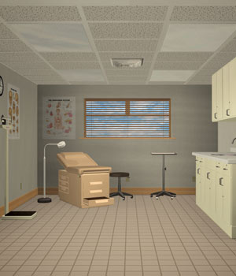
GANGBILDBEURTEILUNG DURCH KLINISCHE BEOBACHTUNG
Wann verwenden wir nur Beobachtung zur Gangbeurteilung?
Tägliche klinische Einstellung
Erste Beratung

Slide 20
GANGBILDBEURTEILUNG DURCH KLINISCHE BEOBACHTUNG
Folgender Prozess
1. Eine grobe Überprüfung, um den Fluss der Aktion zu spüren
2. Eine anatomische Sequenz, um die vielfältigen Ereignisse, die an den verschiedenen Gelenken stattfinden, zu sortieren
Am Fuß beginnend und nach oben fortschreitend
Bodenkontakt, Knöchel/Fuß, Knie, Hüfte, Becken und Rumpf werden beurteilt in dieser Reihenfolge
Die Richtung und Größe der Bewegung in jeder Phase des Gangs

Slide 21
GANGBILDBEURTEILUNG DURCH KLINISCHE BEOBACHTUNG
Folgender Prozess: Rahmen des Gehzyklus
Linke Schrittlänge
Rechte Schrittlänge
Schrittlänge = Gangzyklus

Slide 22
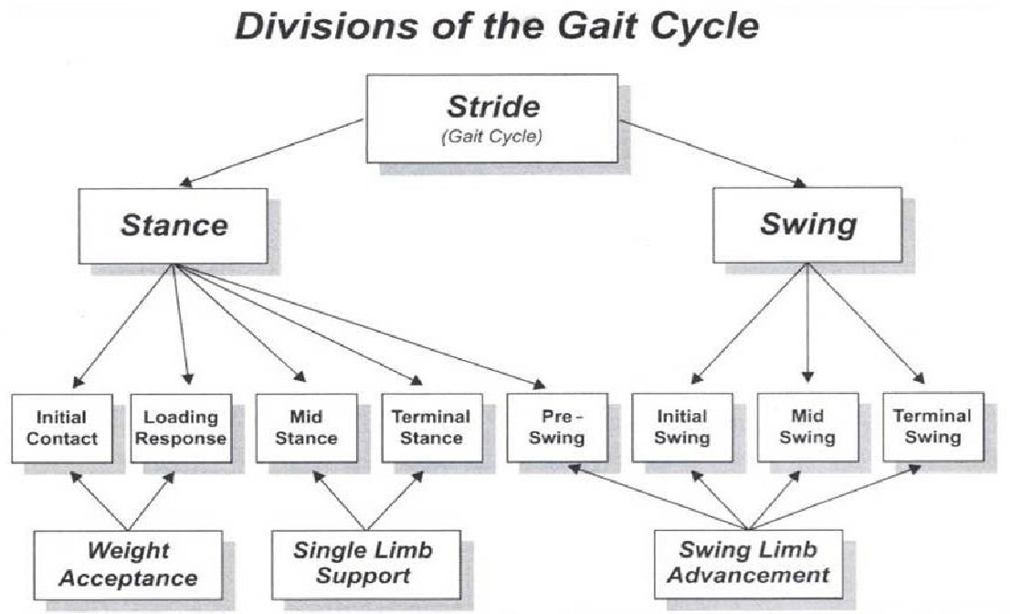
GANGBILDBEURTEILUNG DURCH KLINISCHE BEOBACHTUNG
Folgender Prozess: Rahmen des Gehzyklus
Zeiträume
Phasen
Aufgaben
Abbildung 3. Funktionelle Aufteilung des Gangzyklus. Aus Perry J. t al. 2010.

Slide 23
GANGBILDBEURTEILUNG DURCH KLINISCHE BEOBACHTUNG
Folgender Prozess: Gehzyklus
Warum wird die Beobachtung in die Meilensteine des Gehzyklus unterteilt?
Ermittelt die funktionelle Bedeutung der verschiedenen Bewegungen, die an den einzelnen Gelenken auftreten
Rancho Los Amigos Hospital, Downey, Kalifornien
Korrelieren Sie die gleichzeitigen Aktionen der einzelnen Gelenke zu Mustern der Gesamtfunktion der Gliedmaßen
Die relative Bedeutung der Bewegung eines Gelenks im Vergleich zu den anderen variiert zwischen den Gangphasen
Eine Haltung, die in einer Gangphase angemessen ist, würde an einer anderen Stelle eine Dysfunktion bedeuten

Slide 24
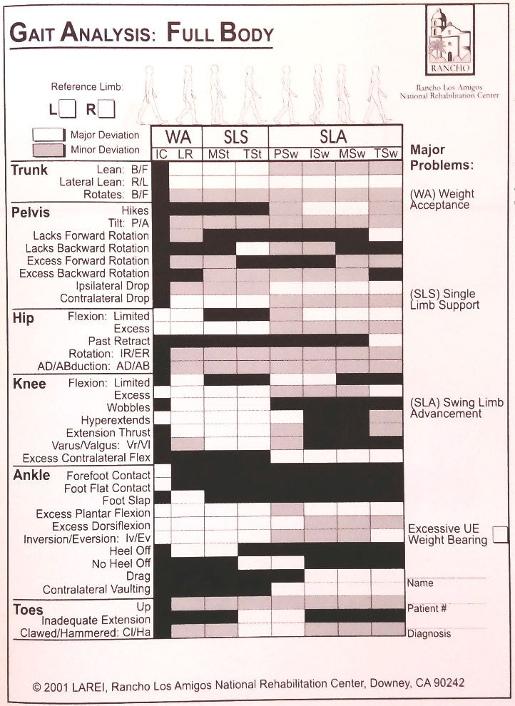
GANGBILDBEURTEILUNG DURCH KLINISCHE BEOBACHTUNG
Folgender Prozess: Checkliste oder Formular
Reihen = steht für Gangabweichungen
Spalten = stellt die Gangphasen dar
Die Gangstörung wird durch Ankreuzen der entsprechenden Kästchen tabelliert:
Weiße Kästchen stellen größere Gangabweichungen dar
Graue Kästen bedeuten geringe Gangabweichungen
Schwarze Felder bedeutet, dass dies nicht zutrifft
Rancho Los Amigos Hospital, Downey, Kalifornien

Slide 25
GANGBILDBEURTEILUNG DURCH KLINISCHE BEOBACHTUNG
Folgender Prozess: Beobachtung und Videoaufzeichnung
Zur wiederholten Betrachtung von Gangbildern, ohne Ermüdung des Patienten zu verursachen.
Um die Genauigkeit der Beobachtungsauswertung zu erhöhen.
Der Patient trägt keine
Art der Instrumentierung.

Slide 26
GANGBILDBEURTEILUNG DURCH KLINISCHE BEOBACHTUNG
Ergebnisse aus beobachtender Ganganalyse
Funktion der unteren Gliedmaßen
Zeiträume
S T R I D E
(Gangzyklus)
Hindernisse für eine effektive Gewichtsabnahme und Gliedmaßenförderung werden identifiziert
Phasen
Aufgaben
Schwäche
Kontraktur
Spastik
Empfindungsverlust
Schmerz

Slide 27
GANGBILDBEURTEILUNG DURCH KLINISCHE BEOBACHTUNG
Ergebnisse aus beobachtender Ganganalyse
Meilenstein des Gehzyklus
S T R I D E
(Gangzyklus)
Räumlich-zeitliche Parameter
Gelenkwinkel der unteren Extremitäten (Kinematik)
Körperhaltung während des Gangzyklus

Slide 28
GANGBILDBEURTEILUNG DURCH KLINISCHE BEOBACHTUNG
Ärztliches Interview zur Unterstützung der Beobachtungsbeurteilung
Ich kann nicht gut laufen und auch die Einkaufstüten nicht zu Fuß transportieren...
Normalerweise habe ich Schmerzen im rechten Knie, aber ich habe angefangen, Schmerzen in der linken Hüfte zu spüren!

Slide 29
C.1 WELCHE METHODEN KANN ICH ZUR ANGEMESSENEN BEURTEILUNG DES GANGS ANWENDEN?
4. Bewertung der Gangart durch standardisierte Tests und Skalen

Slide 30
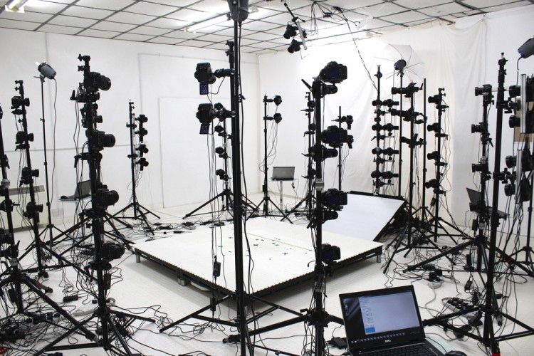
GANGBEURTEILUNG: STANDARDISIERTER TEST UND SKALEN
Allgemeines Konzept
Standardisierte klinische Tests und Skalen
...Vielleicht ist das zu viel...
Es hilft, Auslassungen zu vermeiden
Das Ergebnis ist eine Punktzahl
Schnelle und einfache Bedienung
Notes:
https://web.twindom.com/3d-scanning-technologies-dslr-photogrammetry-systems/

Slide 31
GANGBEURTEILUNG: STANDARDISIERTER TEST UND SKALEN
Allgemeines Konzept
Fragebogenbasierte Skalen
Beobachtungsbasierte Skalen
Semi-subjektiver Test

Slide 32
GANGBEURTEILUNG: STANDARDISIERTER TEST UND SKALEN
Fragebogenbasierte Skalen
Satz von Items, die in einem Fragebogen aufgeführt sind.
Beurteilen Sie die Fähigkeiten des Patienten beim Gehen oder bei der Durchführung einer gehbezogenen Aufgabe.
Sie können selbst- oder proxy-berichtete Daten sein.
00
GESAMTPUNKT

Slide 33
GANGBEURTEILUNG: STANDARDISIERTER TEST UND SKALEN
Fragebogenbasierte Skalen: Beispiele
Qualität des Lebens
Wie wirkt sich eine Gangstörung auf die Lebensqualität aus?
Likert-Skala
Fragebogen zur Parkinson-Krankheit
In der Regel Selbstauskunft

Slide 34
GANGBEURTEILUNG: STANDARDISIERTER TEST UND SKALEN
Fragebogenbasierte Skalen: Beispiele
Qualität des Lebens
Wie wirkt sich eine Gangstörung auf die Lebensqualität aus?
Likert-Skala
Fragebogen zur Parkinson-Krankheit
In der Regel Selbstauskunft

Slide 35
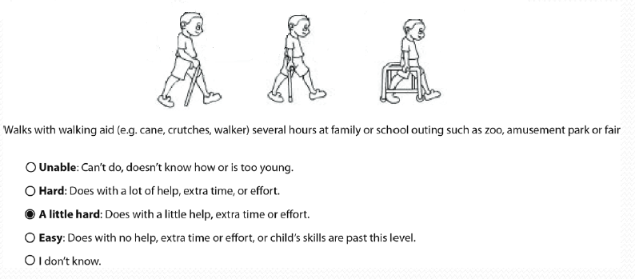
GANGBEURTEILUNG: STANDARDISIERTER TEST UND SKALEN
Fragebogenbasierte Skalen: Beispiele
Qualität des Lebens
Wie wirkt sich eine Gangstörung auf die Lebensqualität aus?
Pädiatrische Auswertung
von Invaliditätsinventar
(PEDI)
Normalerweise
Proxy-Bericht

Slide 36
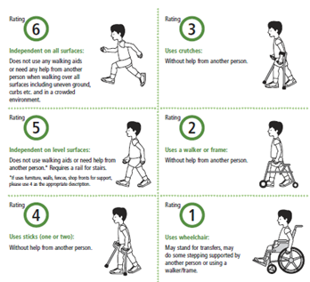
GANGBEURTEILUNG: STANDARDISIERTER TEST UND SKALEN
Fragebogenbasierte Skalen: Beispiele
Messung der Fortbewegungsfähigkeit durch eine Reihe von Items
Lokomotion Fähigkeit
Skala für funktionale Mobilität
Proxy-Bericht

Slide 37
GANGBEURTEILUNG: STANDARDISIERTER TEST UND SKALEN
Beobachtungsbasierte Skalen
Direkte Beobachtung
Indirekte Beobachtung
GESAMT-PUNKT

Slide 38
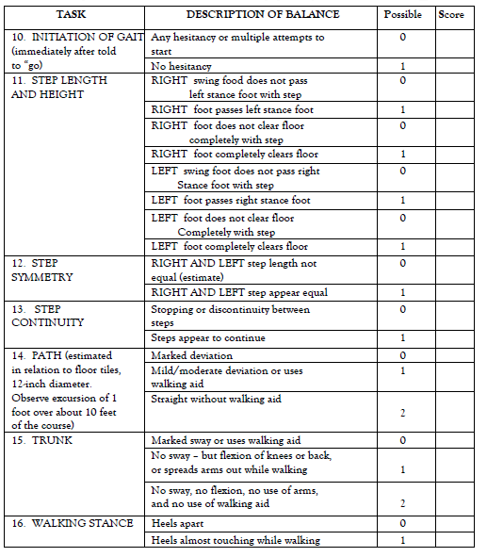
Beobachtungsbasierte Skalen:
Beispiele
Tinetti-Bewertungswerkzeug

Slide 41
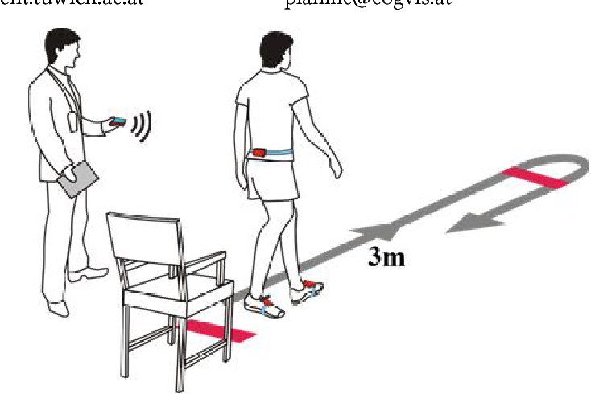
GANGBEURTEILUNG: STANDARDISIERTER TEST UND SKALEN
Semi-subjektiver Test
Wandert auf einem vorgegebenen Rundkurs
Das Ergebnis ist eine wohldefinierte Größe (d. h. ZEIT)
Zeitgesteuertes Aufstehen und Losfahren Testaufbau

Slide 42
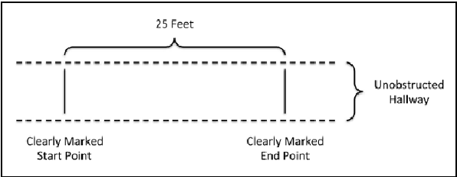
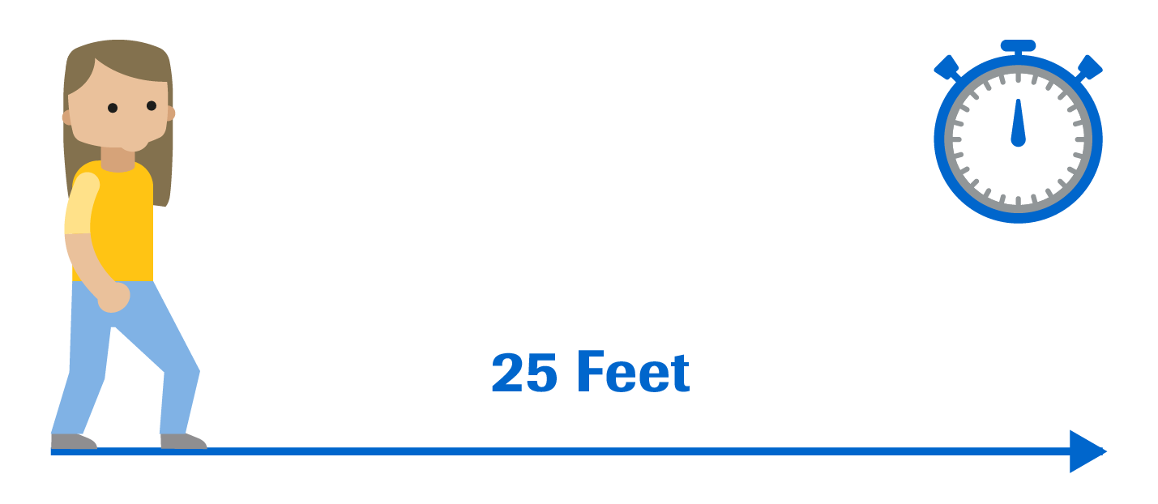
GANGBEURTEILUNG: STANDARDISIERTER TEST UND SKALEN
Semi-subjektiver Test: Beispiele
25-Fuß-Gehen auf Zeit

Slide 43
GANGBEURTEILUNG: STANDARDISIERTER TEST UND SKALEN
Semi-subjektiver Test: Beispiele
Zeitgesteuertes Aufstehen und Losgehen

Slide 44
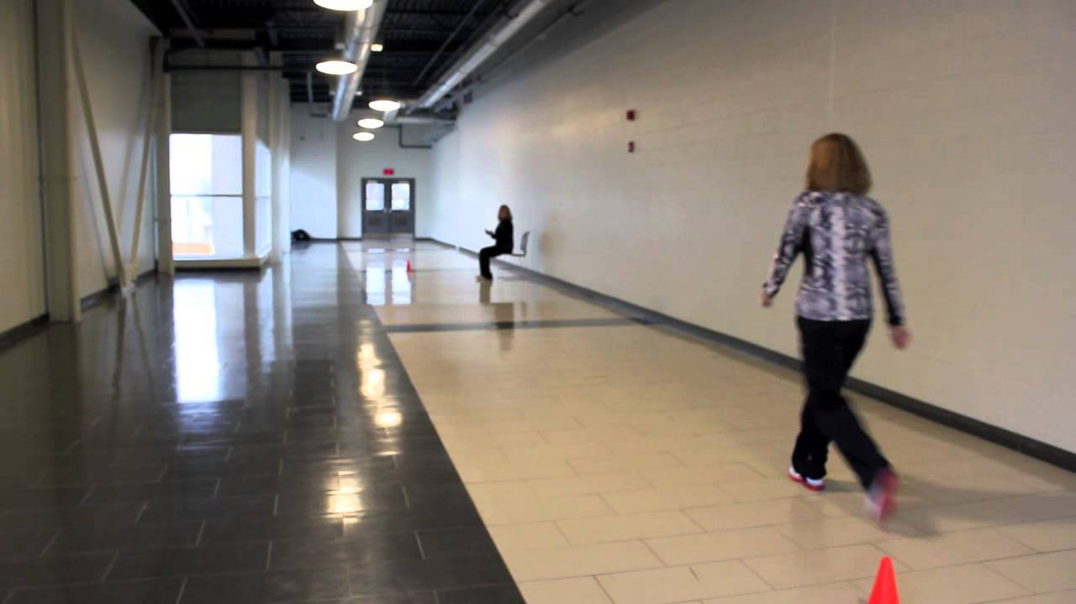
GANGBEURTEILUNG: STANDARDISIERTER TEST UND SKALEN
Semi-subjektiver Test: Beispiele
Sechs-Minuten-Gehtest

Slide 45
GANGBEURTEILUNG: STANDARDISIERTER TEST UND SKALEN
Ergebnisse
Es wird eine abschließende Bewertung der Leistung des Patienten vorgenommen
Es erleichtert die Erfassung von Gangmerkmalen
Es erlaubt uns, die ausgewerteten Personen in Untergruppen von Patienten zu klassifizieren

Slide 46
C.1 WELCHE METHODEN KANN ICH ZUR ANGEMESSENEN BEURTEILUNG DES GANGS ANWENDEN?
5. Beurteilung der Gangart durch objektive Instrumente

Slide 47
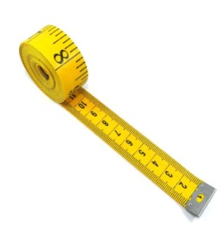
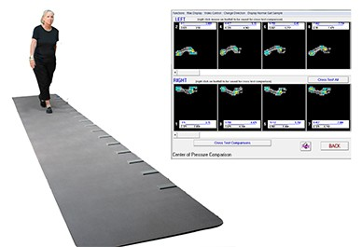
BEURTEILUNG DES GANGBILDES DURCH OBJEKTIVE INSTRUMENTE
Abbildung 4. Links: Aufbau zur Gangbeurteilung mit Chronometer und Maßband. Rechts: GAITrite-System. Bild von accesshealth.com

Slide 48
BEURTEILUNG DES GANGBILDES DURCH OBJEKTIVE INSTRUMENTE
Quantitative Ergebnisse
Statistische Auswertung
INSTRUMENTELLE TECHNIKEN ZUR BEURTEILUNG DER BIOMECHANIK
Datenvergleich
Statistische Auswertung

Slide 49
BEURTEILUNG DES GANGBILDES DURCH OBJEKTIVE INSTRUMENTE
Bildverarbeitung
Bodensensor
Sensor befindet sich am Körper
Notes:
https://www.gaitrite.com/gait-analysis-walkways

Slide 50
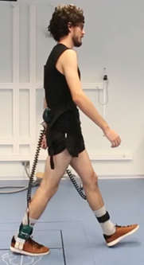
BEURTEILUNG DES GANGBILDES DURCH OBJEKTIVE INSTRUMENTE
Kinematisch
Kinetisch
Plantarer Druck
Elektromyographie
Energieaufwand
Notes:
https://www.gaitrite.com/gait-analysis-walkways

Slide 51
BEURTEILUNG DES GANGBILDES DURCH OBJEKTIVE INSTRUMENTE
Räumlich-zeitliche Ergebnisse
Linke Schrittlänge
Rechte Schrittlänge
Schrittlänge = Gangzyklus
Notes:
https://www.gaitrite.com/gait-analysis-walkways

Slide 52
BEURTEILUNG DES GANGBILDES DURCH OBJEKTIVE INSTRUMENTE
Räumlich-zeitliche Ergebnisse
Geschwindigkeit
Änderungsrate der Position des Objekts in Bezug auf einen Bezugsrahmen und die Zeit
Schrittlänge
Abstand zwischen dem ipsilateralen Fußauftritt und dem folgenden kontrollierten Fußauftritt
Kadenz
Anzahl der Schritte pro Minute
Schrittlänge
Abstand zwischen zwei aufeinanderfolgenden ipsilateralen Fußaufschlägen
Schrittweite
Abstand zwischen den beiden Füßen, senkrecht zur Ebene des Gehens

Slide 53
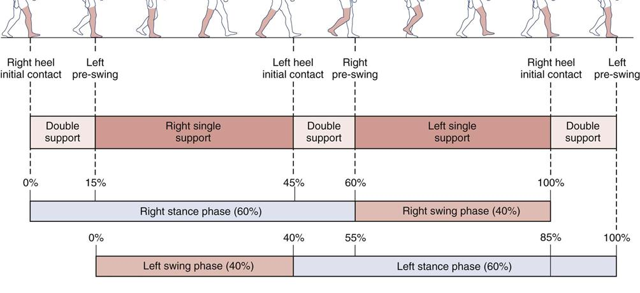
BEURTEILUNG DES GANGBILDES DURCH OBJEKTIVE INSTRUMENTE
Räumlich-zeitliche Ergebnisse
Abbildung 5. Gangzyklus und zeitliche Segmentierung (%). Bild aus www.musculoskeletalkey.com

Slide 54
BEURTEILUNG DES GANGBILDES DURCH OBJEKTIVE INSTRUMENTE
Räumlich-zeitliche Ergebnisse
Abbildung 5. Gangzyklus und zeitliche Segmentierung (%). Bild aus www.musculoskeletalkey.com

Slide 55
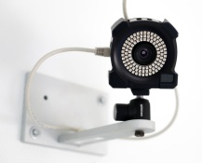
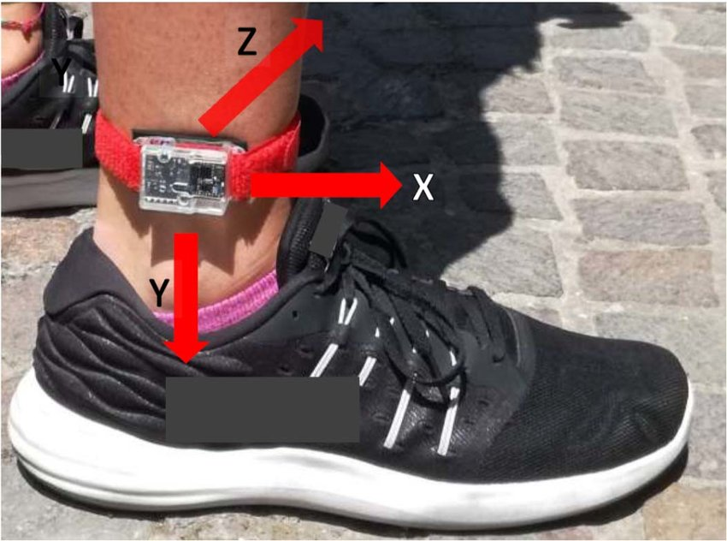
BEURTEILUNG DES GANGBILDES DURCH OBJEKTIVE INSTRUMENTE
Räumlich-zeitliche Ergebnisse
Instrumentiert
Gehweg
Optoelektronik
Kameras
Beschleunigungssensoren
Fußtaster

Slide 56
BEURTEILUNG DES GANGBILDES DURCH OBJEKTIVE INSTRUMENTE
Räumlich-zeitliche Ergebnisse
Instrumentierter Gehweg
Abbildung 6. GAITRite PLATINUM PLUS CLASSIC-System von www.gaitrite.com

Slide 57
BEURTEILUNG DES GANGBILDES DURCH OBJEKTIVE INSTRUMENTE
Ergebnisse der Kinematik
Gelenkwinkel
Notes:
Buchkapitel

Slide 58
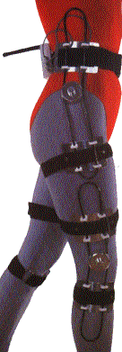
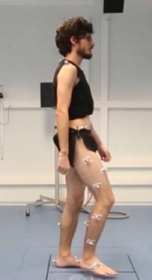
BEURTEILUNG DES GANGBILDES DURCH OBJEKTIVE INSTRUMENTE
Ergebnisse der Kinematik
Abbildung 7. (Links) Elektrogoniometer von www.mie-uk.com, (Mitte) Inertialsensor von Rengglie et al. 2020 (Rechts) Biomechanisches Modell für photogrammetrische Messung.
Notes:
https://www.mie-uk.com/gait/index.htm

Slide 59
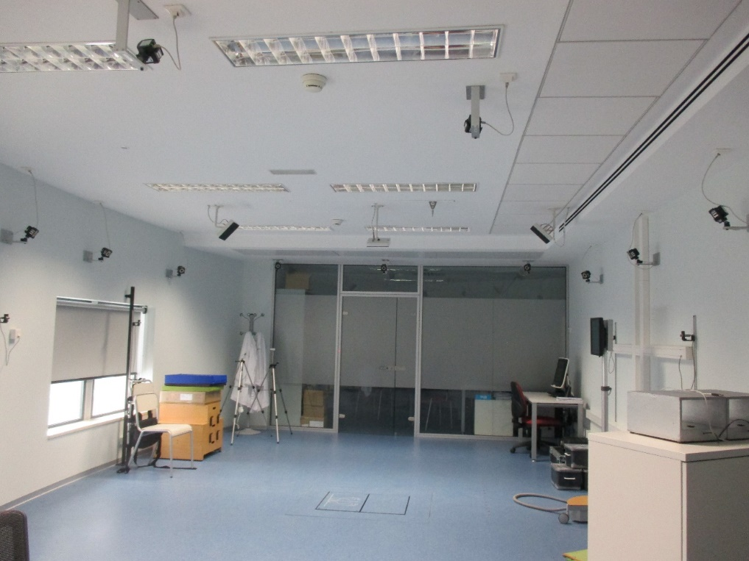
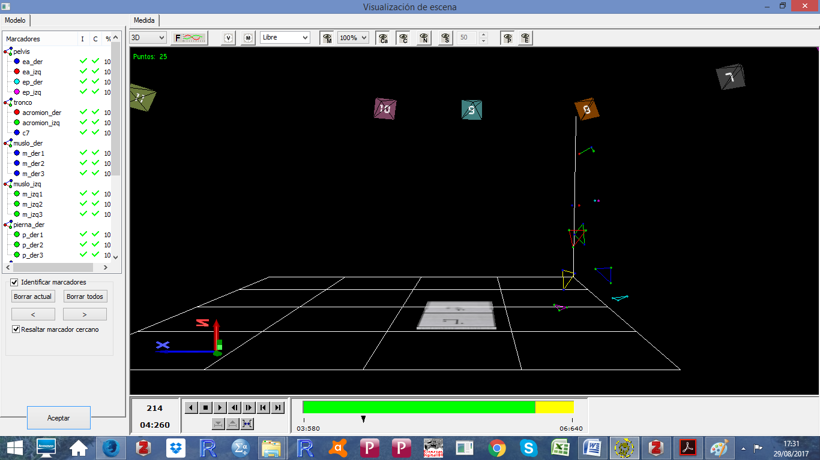
BEURTEILUNG DES GANGBILDES DURCH OBJEKTIVE INSTRUMENTE
Ergebnisse der Kinematik
Photogrammetrie-System
Xxxxxx
Aktive versus passive Orientierungspunkte
Abbildung 8. Photogrammetriesystem der Medizinischen Fakultät der Universität von Valencia

Slide 60
BEURTEILUNG DES GANGBILDES DURCH OBJEKTIVE INSTRUMENTE
Ergebnisse der Kinetik
Bodenreaktionskräfte
Vertikale Kraft (Fz)
Anterior-posterior
Kraft (Fy)
Medial-lateral
Kraft (Fx)
Abbildung 9. Bodenreaktionskraft und ihre drei Komponenten in X-, Y- und Z-Achse.

Slide 61
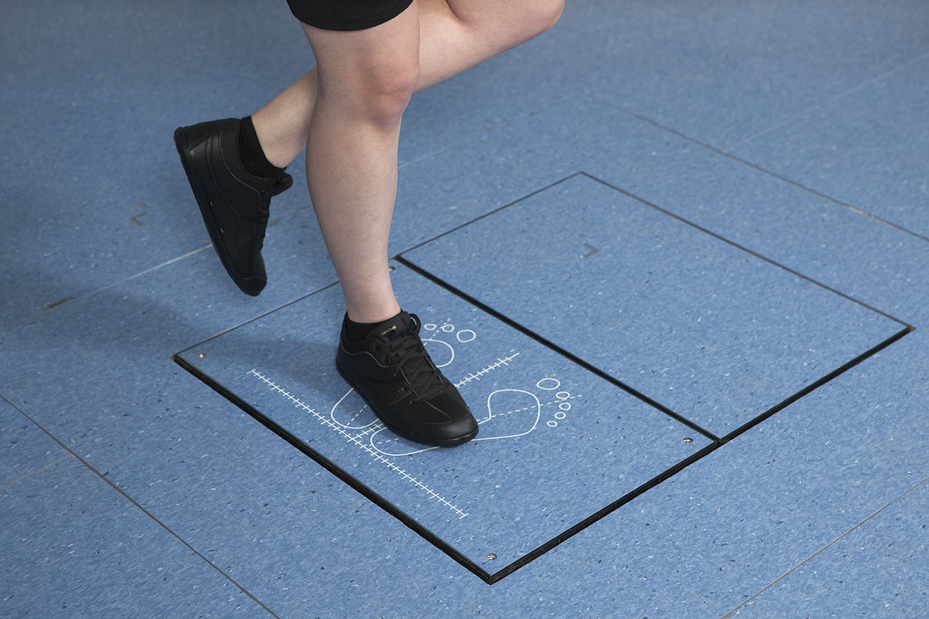
BEURTEILUNG DES GANGBILDES DURCH OBJEKTIVE INSTRUMENTE
Ergebnisse der Kinetik
Dynamometrische Plattform
Abbildung 10. Dynamometrisches Plattformsystem der Medizinischen Fakultät der Universität von Valencia

Slide 62
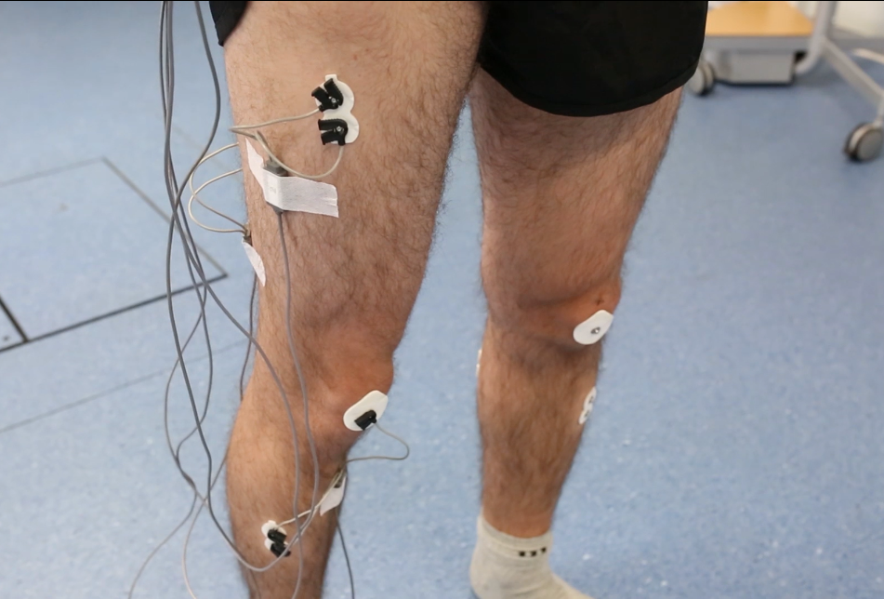
BEURTEILUNG DES GANGBILDES DURCH OBJEKTIVE INSTRUMENTE
Elektromyographische Ergebnisse
Abbildung 11. Elektromyographische Instrumentierung der unteren Gliedmaßen und EMG-Signal von Richards J. 2018

Slide 63
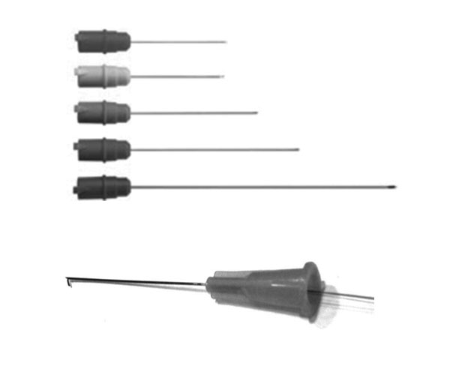
BEURTEILUNG DES GANGBILDES DURCH OBJEKTIVE INSTRUMENTE
Elektromyographische Ergebnisse
Kutane Elektroden sind
verwendet für Oberflächenmuskeln
Feindraht-Elektroden sind erforderlich
zur Aufzeichnung der elektrischen Aktivität
der Tiefenmuskulatur

Slide 64
BEURTEILUNG DES GANGBILDES DURCH OBJEKTIVE INSTRUMENTE
Elektromyographische Ergebnisse
Die Qualität des Signals wird stark von der Elektrodenposition beeinflusst

Slide 65
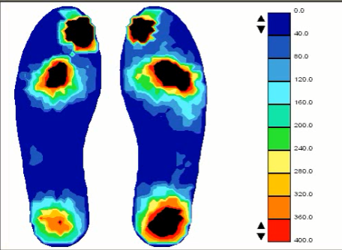
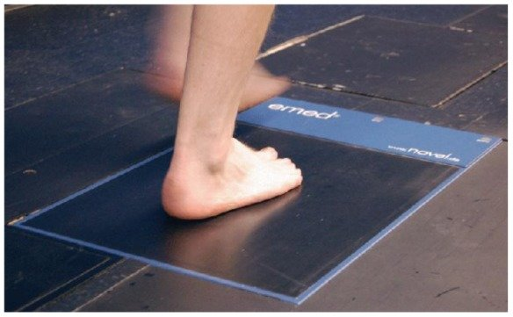
BEURTEILUNG DES GANGBILDES DURCH OBJEKTIVE INSTRUMENTE
Ergebnisse des Plantardrucks
Abbildung 12. (Links) Intrumentierte Einlegesohle mit Drucksensor. (Rechts) Druckplattform der Zebris Medical GmbH.
Notes:
https://www.researchgate.net/publication/231212298_Foot_Plantar_Pressure_Measurement_System_A_Review/figures?lo=1

Slide 66
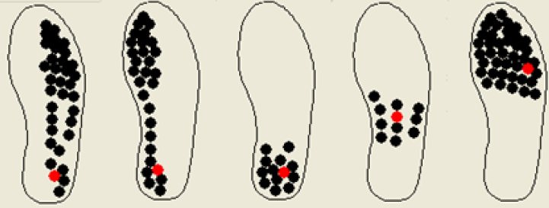
BEURTEILUNG DES GANGBILDES DURCH OBJEKTIVE INSTRUMENTE
Ergebnisse des Plantardrucks
Abbildung 13. Ergebnisse der Plantardruckanalyse. Bild aus (links) Todd C. Pataky et al. 2014 (rechts) Biofoot/IBV-System.

Slide 67
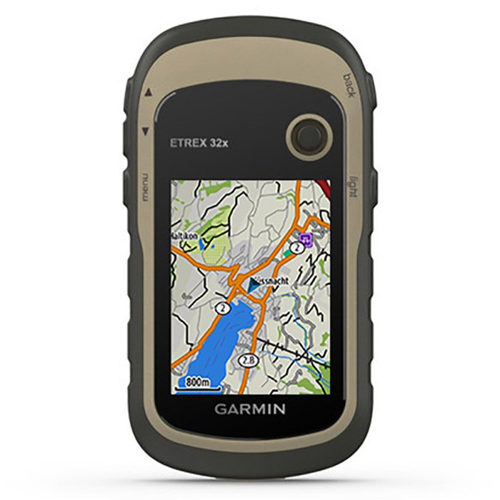
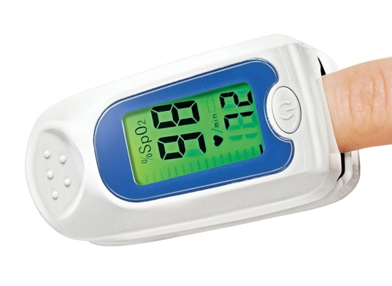
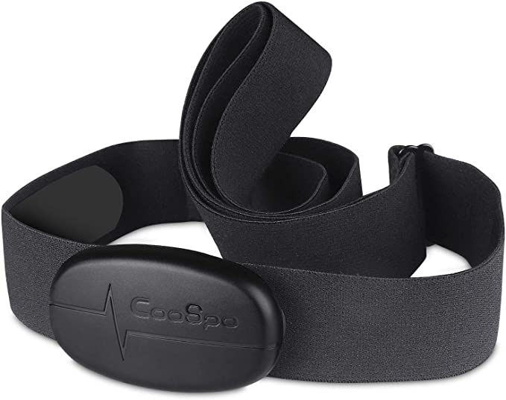
BEURTEILUNG DES GANGBILDES DURCH OBJEKTIVE INSTRUMENTE
Ergebnisse des Energieaufwands
Abbildung 14. Werkzeuge für die Messung des Energieaufwands. Von links nach rechts: Globales Positionssystem, Beschleunigungsmesser, Schrittzähler, Herzfrequenzmesser und Sauerstoffverbrauchsmesser.
Notes:
https://www.trekkinn.com/montana/garmin-etrex-32x/137216707/p?utm_source=google_products&utm_medium=merchant&id_producte=8968276&country=es&gclid=EAIaIQobChMI3P3Dh-zJ6gIVjLHtCh1zOQyUEAQYAyABEgIXTfD_BwE&gclsrc=aw.ds
https://www.amazon.es/CooSpo-frecuencia-Cardiaca-Frecuencia-Bluetooth/dp/B07JPD924Y/ref=asc_df_B07JPD924Y/?tag=googshopes-21&linkCode=df0&hvadid=298079324354&hvpos=&hvnetw=g&hvrand=18398021837936104051&hvpone=&hvptwo=&hvqmt=&hvdev=c&hvdvcmdl=&hvlocint=&hvlocphy=20297&hvtargid=pla-756915612384&psc=1
https://www.decathlon.es/es/p/podometro-acelerometro-onwalk-100-negro/_/R-p-119526?mc=8331544&LGWCODE=632980;159403;4777&gclid=EAIaIQobChMIiuuX_uzJ6gIVRbLVCh3ctghCEAQYASABEgJ-J_D_BwE&gclsrc=aw.ds

Slide 68
Die Unterstützung der Europäischen Kommission für die Erstellung dieser Veröffentlichung stellt keine Billigung des Inhalts dar, welcher nur die Ansichten der Verfasser wiedergibt, und die Kommission kann nichtfür eine etwaige Verwendung der darin enthaltenen Informationen haftbar gemacht werden.

